Slide 1
Seguridad Preventiva
en Internet - Parte 2
¡Defiéndete ante las nuevas amenazas!

Slide 2
Por repasar un poquito...
Phishing y estafas online
Malwares
Contraseñas y buenas prácticas
Privacidad y seguridad en internet
(continuamos desde el último día)

Slide 3
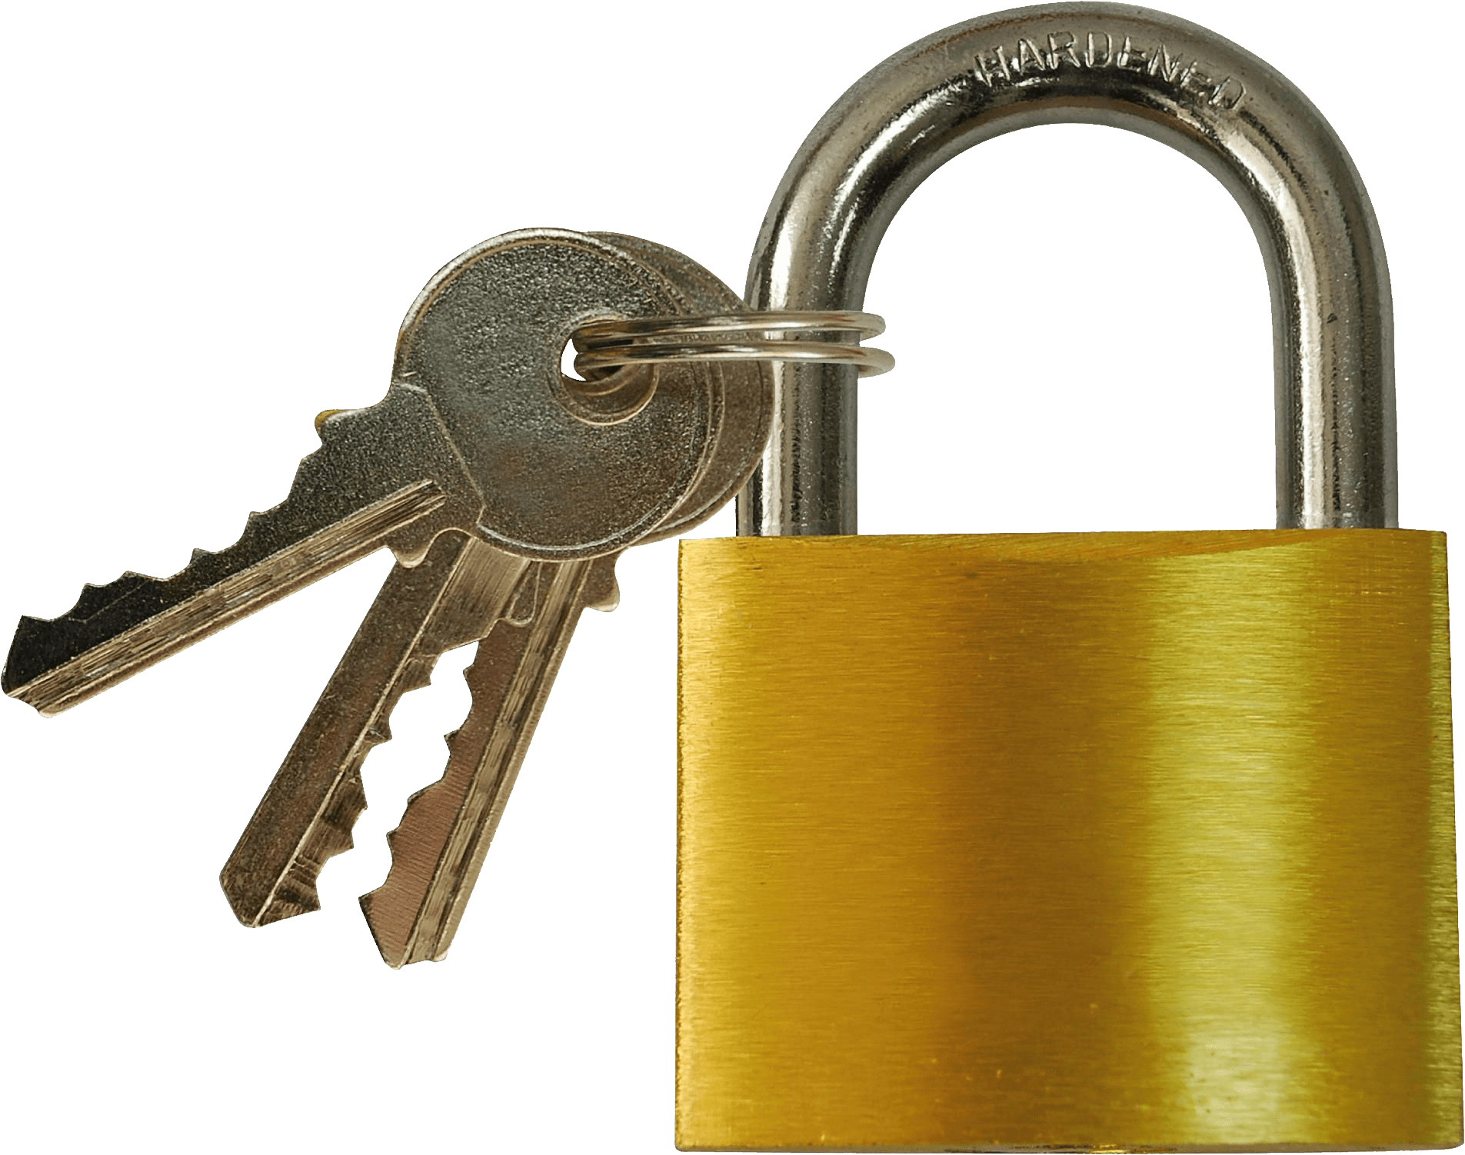
Contraseñas y buenas prácticas

Slide 4
Las contraseñas
“Una contraseña o clave es una forma de autentificación que utiliza información secreta para controlar el acceso hacia algún recurso.” (Wikipedia)
En nuestro día a día utilizamos las contraseñas para acceder a cualquier servicio o dispositivo. Y, al final, acabamos autenticando nos en decenas de ellos.
Es por ello que es importante definir unas buenas políticas para elegir y manejar nuestras contraseñas.

Slide 5



Características de una “buena” contraseña
Tiene que ser lo suficientemente ROBUSTA
No tiene que ser predecible = IMPREDECIBLE
Debe de ser fácilmente RECORDABLE por el usuario

Slide 6


Características de una “buena” contraseña
Robustez
Longitud deseada: > 10 caracteres (‘caracteres’ == 10)
Case Sensitive: Mayúsculas y Minúsculas
Numérica: al menos un par de números
Y si ya, le pones algún carácter especial… pues fantástico!
Impredecible
Mi contraseña es: Katniss12
El nombre de mi gata es: Katniss
El mes en el que nació mi gata es: Diciembre (12)
Recordable:
Mi contraseña es: sAHtp8LQxY
L0Us0P4r4Cr1t1c@r
Lo_del_p4jaro_azu1!

Slide 7
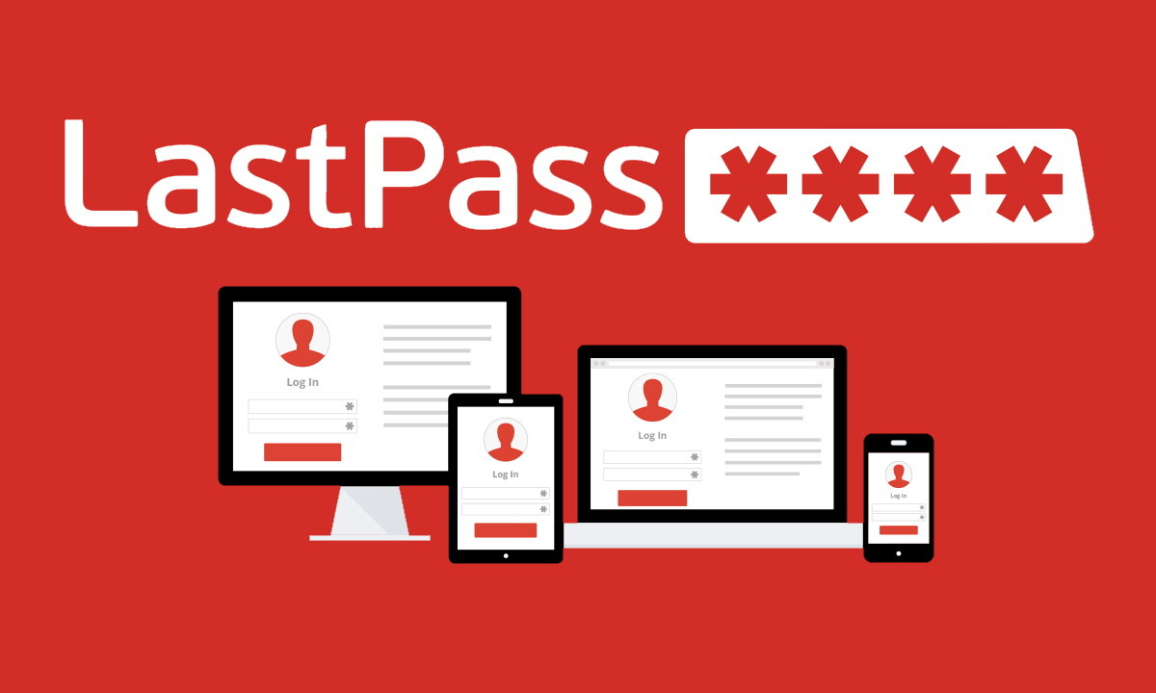
¿Dónde se puede generar una buena contraseña?

Slide 8

Ataques a contraseñas
Algunos ataques que se pueden realizar utilizando contraseñas son los siguientes:
Ataques de Fuerza Bruta
Ataques de Password Spraying
Ataques de Password Reuse
Ataques de Predicción
Ataques de Permutación y Combinatoria
Notes:
Fuerza Bruta: https://www.youtube.com/watch?v=sz_q909AL8k
Password Spraying: https://www.youtube.com/watch?v=TSzlNQjPAOQ
Ataque de Predicción + Permutación + Combinatoria: https://github.com/Mebus/cupp

Slide 9
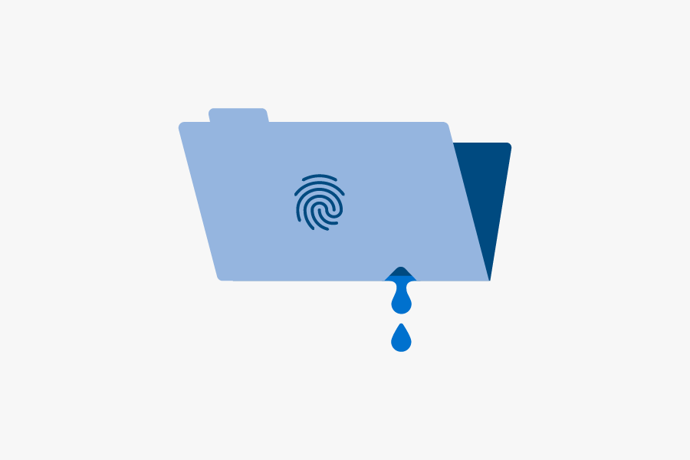
Password Leaks
En ocasiones, cuando un servicio es comprometido, sino se han guardado correctamente las credenciales en la base de datos estás, por extensión, se ven comprometidas también.
Cuando este conjunto de credenciales o contraseñas, se extraen del servicio comprometido y se publican en Internet, pasan a conocer como LEAK.

Slide 10
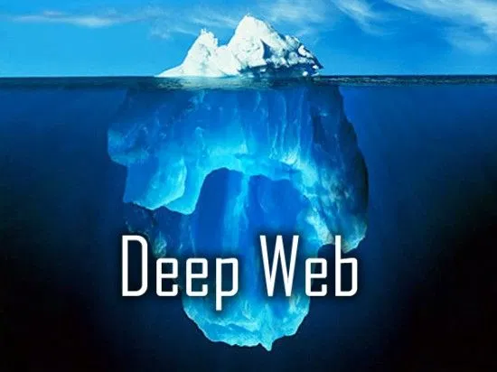
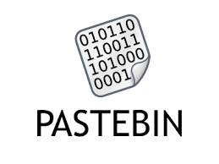
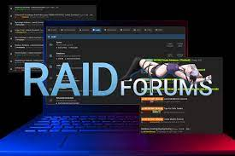
¿Dónde se publican los Leaks de Credenciales?
En sitios como: Raidforums, Pastebin, en servicios .onion* y no tan onion.

Slide 11
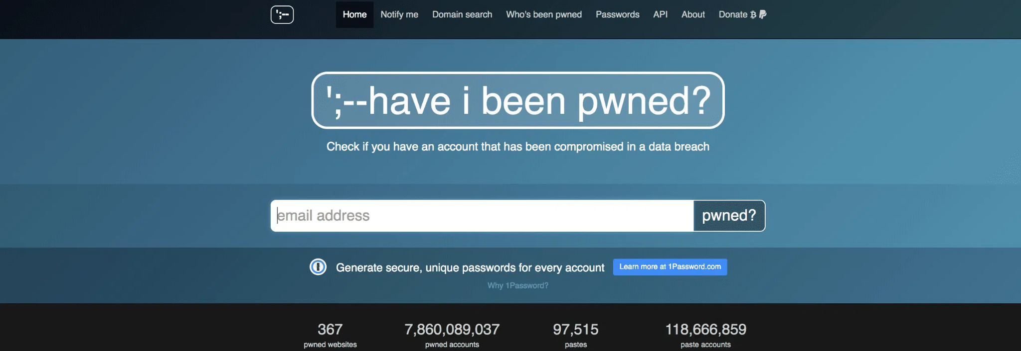
¿Cómo combatir esta amenaza?
Usa “one-use passwords” o “mails temporales” en determinados servicios web.
No uses contraseñas predecibles o variaciones de otras contraseñas
En caso de querer saber si alguno de tus correos ha sido comprometido y está en algún leak público, puedes usar el servicio de HaveIbeenPwned

Slide 12
El que nunca falla… Password Reuse
Escenario:
Atacante fija a un usuario como su objetivo.
Comienza buscando credenciales en Leaks de contraseñas. Y consigue un par de credenciales de un servicio web de… 2018
El atacante prueba las credenciales obtenidas en una red social, como por ejemplo, twitter. Y consigue entrar!
Tras esto, el atacante utiliza esa misma contraseña para entrar en el Instagram, Facebook, BBVA y Gmail de la víctima. PORQUE ES LA MISMA
Finalmente, el atacante consigue acceso a todos sus servicios utilizando una sola contraseña. Resultado: TAKEOVER total.

Slide 13
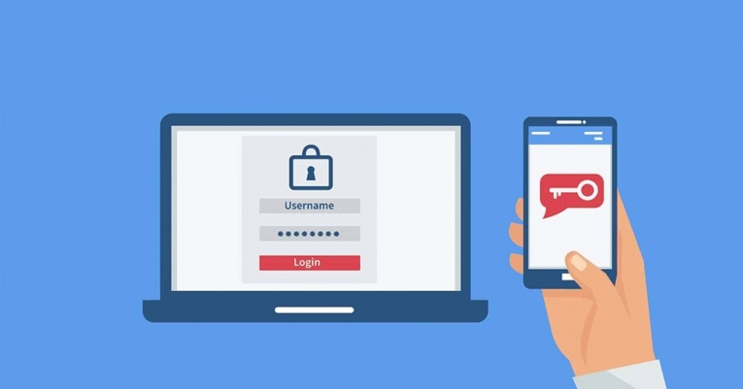
¿Medidas?
No utilices la misma contraseña para todo.
Tampoco vale utilizar combinaciones sobre tu contraseña original. Ejemplo: si tu contraseña es: Pepito2020, no vale usar Pepito1, 123Pepito, Pe123pito…
Utiliza un gestor de contraseñas como Keepass.
Utiliza un segundo factor de autenticación (2FA)

Slide 14
¿Preguntas?

Slide 15
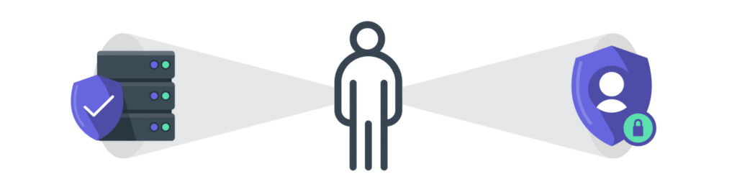
Privacidad y
Seguridad en Internet

Slide 16
¿Qué es la Privacidad?
Entiendo la privacidad como aquel contexto o espacio, propio del individuo y en el cual toda información queda reservada y se mantiene confidencial para sí mismo.
¿Por qué es importante la privacidad?
¿Dejarías la puerta de tu casa abierta?
¿Permitirías que cualquier persona pueda ver todas tus conversaciones?
¿Compartirías tu geolocalización para cualquier persona en todo momento?

Slide 17
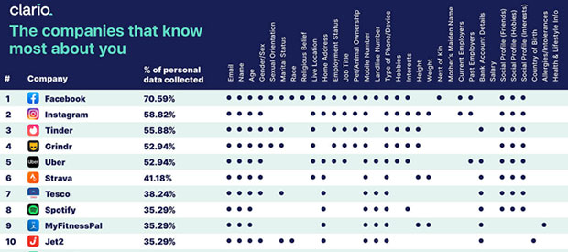
Redes Sociales y Datos
Las aplicaciones saben mucha información sobre ti, algunos datos son imprescindibles, pero muchos otros… ponen en jaque tu privacidad.

Slide 18
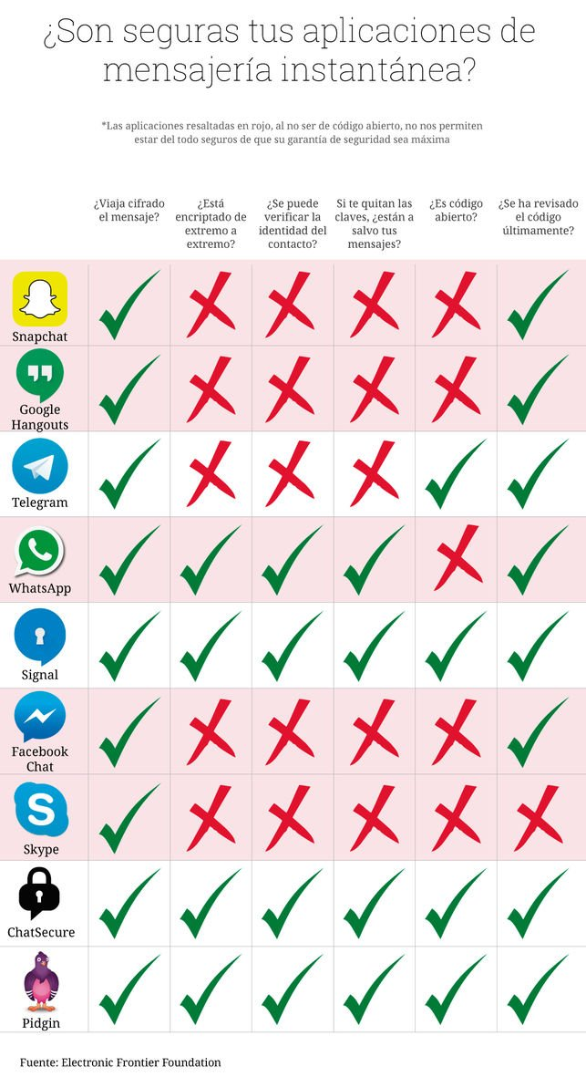
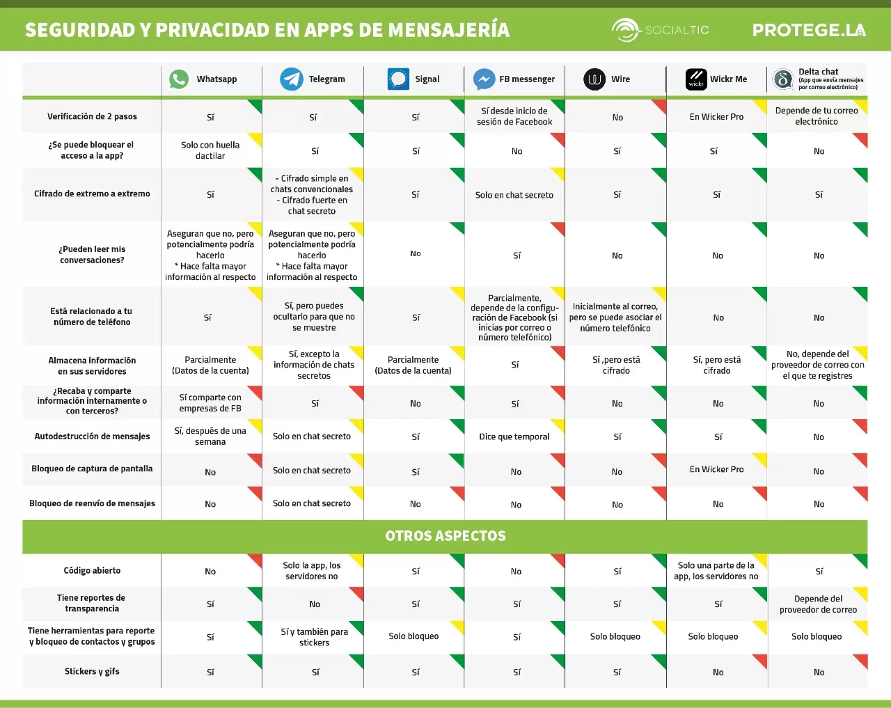
Y también servicios de mensajería...

Slide 19

Riesgos en redes sociales
Al utilizar las redes sociales nos encontramos expuestos a determinados riesgos que, sino no conocemos o pasamos por alto, pueden exponer mucha información acerca de nosotros y de nuestro entorno:
Exposición mediante perfiles públicos
Exposición al compartir archivos
Metadatos
Tracking a partir de los datos expuestos

Slide 20
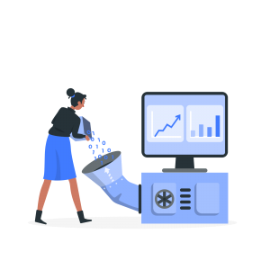
¿Qué puede pasar si tenemos el perfil público?
En primer lugar, depende de la red social, pues cada una maneja un conjunto de información diferente. No obstante, el riesgo es obvio: si tu perfil es público significa que CUALQUIER PERSONA PUEDE ACCEDER A LA INFORMACIÓN.
¿Y cómo lo hacen los atacantes para acceder a esa información pública?
Pues, uno de los métodos que se suele utilizar para encontrar y obtener esa información, es utilizar técnicas de web scraping.

Slide 21

Una cara desconocida: Información que subes a las redes
En ocasiones, no percibimos el peligro que tiene subir información a las redes sociales. Información que un actor malicioso puede utilizar para su propio beneficio:
Foto de vacaciones en Salou: “...ya se que no estás en casa”
Foto de clase online aburrida: “...ya se que sistema operativo y software tienes”
Captura de pantalla de una conversación: “...ya se quién es tu operador”
Foto lavando el coche: “...si sale la matricula, ya se quién eres”
Y así un sin fin de posibilidades… dime una cosa…
¿eras consciente de alguna de estas?

Slide 22
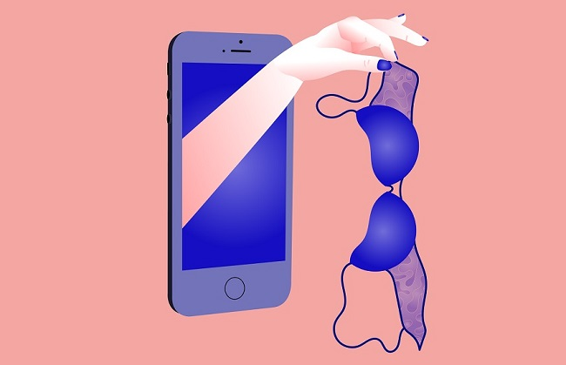
Cuando subes una imagen...
Cuando subes una imagen… sin darte cuenta estás dando la posibilidad de que tu cara o la de quien salga, se utilice para:
Hacer extorsión a otras personas o a ti mism@
Como complemento en Scams
Sexting y extorsiones relacionadas
Suplantación de identidad
Publicidad sin tu autorización

Slide 23
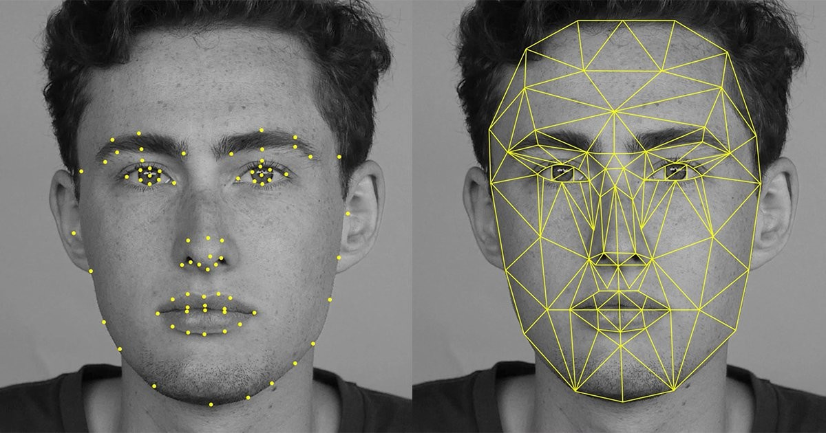
Rizando el rizo: reconocimiento facial
Otra cosa en la que no caemos cuando subimos una imagen nuestra o de una persona a internet, es que esta persona queda expuesta. Y con ello me refiero a que, es posible, utilizar las herramientas que algunos servicios te brindan para desvelar su identidad.
Es posible utilizar el reconocimiento de imágenes de servicios como: Google, Yandex, Pimeyes, TinEye, etc.
Notes:
Demo de buscando alguien y algo por google y por yandex (image reverse lookup)
Mostrar también la página: https://thispersondoesnotexist.com/
Mostrar ObscuraCAM para censurar las caras

Slide 24

Busca y encontrarás: los metadatos
Los metadatos se conocen como “los datos de los datos”, es decir, es la información relacionada con un archivo. ¿Y por qué son importantes? Porque esa información acerca del archivo, nos puede servir para trabajar en inteligencia.
Algunos ejemplos de información que se puede obtener de los metadatos (varía en función del tipo de archivo):
Fechas relacionadas con el documento
Usuarios relacionados con el documento
Información referente a la geolocalización
Software y/o programas utilizados sobre el archivo
Notes:
Historia interesante acerca del PP y metadatos: https://www.elladodelmal.com/2013/07/analisis-de-metadatos-en-la.html
https://www.elladodelmal.com/2012/04/analisis-forense-de-metadatos-15.html

Slide 25
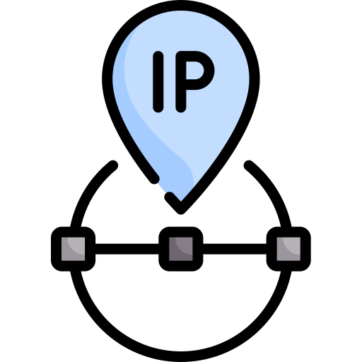
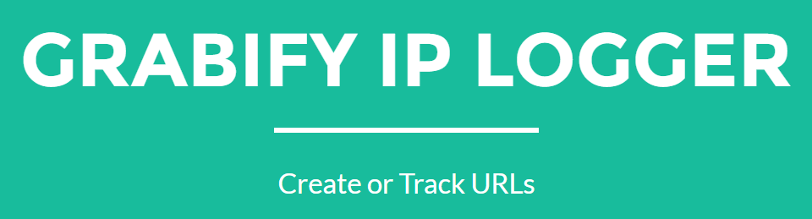

Tracking
En ocasiones, una amenaza potencial que podemos llegar a sufrir es el tema del “tracking”. Pero no hablo del seguimiento que pueden realizar empresas con fines publicitarios o de marketing, sino del que puede realizar un atacante para recopilar información de un objetivo (que podrías ser tú).
¿Cómo lo haría un atacante?
IPgrabber: recopilación de información sobre tu IP y tu dispositivo.
Sniffing: descubrimiento de información al analizar tu tráfico de red.

Slide 26

Pelando cebollas: Tor Browser y red TOR
La red TOR es una red de comunicación distribuida cuyo objetivo es aportar una cierta privacidad al usuario y permitir una comunicación fuera de censuras y otras restricciones.
Para poder acceder a la red TOR se puede utilizar el navegador Tor Browser. A pesar de que TOR se diseñó para un fin positivo. Los cibercriminales lo han utilizado para aprovechar la descentralización y cometer sus delitos a través de está red.

Slide 27
Otros recursos útiles
Algunos recursos que puedes utilizar para mejorar tu privacidad son:
Mail Temporal: servicios de mail temporal como 10minutemail
Mail “Seguro”: servicios de mensajería “anónimos” como protonmail o tutanota.
Servicios para compartir archivos de forma anónima como onionshare.
Generadores de contenido falso:
Para whatsapp: http://www.fakewhats.com/generator
Para twitter: https://www.tucktools.com/spoof-tweet
Para facebook: https://simitator.com/
Para instagram: https://generatestatus.com/fake-instagram-direct-message/

Slide 28
¿Preguntas?

Slide 29


Curso de Seguridad Preventiva en Internet

